Slide 1
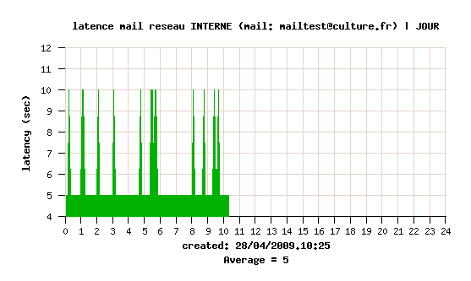
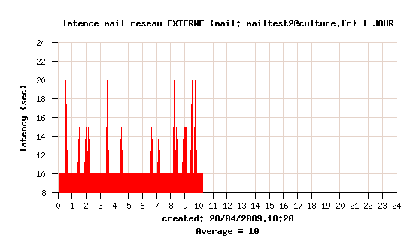
Calendrier circulant sur deux mois
Temps de transit des courriels en interne au ministère
Temps en secondes
Mis à jour le: 20/04/2009 à 10:25
Moyenne = 5 s
Couleur de fond rouge ou orange en fonction de seuil défini en interne et en externe
Temps de transit des courriels en externe au ministère
Ceci étant le graphe des temps en passant par gmail, orange and co
Temps en secondes
Mis à jour le: 20/04/2009 à 10:28
Moyenne = 10 s

